Slide 1
Best Attitude (B조)
CRA과정 프로젝트
2025-04-22

Slide 2

AGENDA
팀원 소개 및 역할
과제 핵심 기능 구현 소개
TDD 활용 예시
Mocking 활용 예시
리팩토링을 통한 클린코드 전후
소감 및 과제 시연

Slide 3
팀원 소개 및 역할
이름 / 프로젝트 | 역할 | 담당 업무
하창완 (팀장) | 전체 설계 및 Git 관리 | 전체 아키텍처, 클래스 구조, 테스트 시나리오
김현구 (SSD) | 시스템 설계 및 개발 | SSD CTRL 설계 및 구현 / SSD Nand 설계 및 구현
이찬욱 (SSD) | Command Interface 설계 및 개발 | Command interface 설계 / SSD Command 구현 SSD Project TDD, 단위 테스트
김민수 (Test Shell) | Test Shell 구조 설계 Script 기반 테스트 module 설계 | Test Shell// Script 기반 Module 설계 및 구현, Mocking 테스트 설계
박효은 (Test Shell) | Test Shell 개발 및 Command API 개발 | Test Shell Project TDD, 단위 및 통합 테스트 Command Module 개발, Test Shell Command 구현

Slide 4
과제 핵심 기능 구현 소개
핵심 기능 | 역할 | 기능 설명
Command Buffer (Ignore-Merge 최적화) | 알고리즘 최적화 | Command Buffer 에서 불필요한 동작은 수행하지 않음
Object Injection을 통한 Logger 구현 | Log 출력에 대한 제어 | Log 수행을 Object Injection을 통한 CMD생성자에서 제어
실시간 시나리오 Build | Re-Build 없이 Test Script 실행 가능 | Script 자체 기능 구현
여러가지 디자인 패턴 활용하여 개발 | 확장성 및 역할 분산 | Command, Composite, Builder, Prototype Pattern 적용

Slide 5
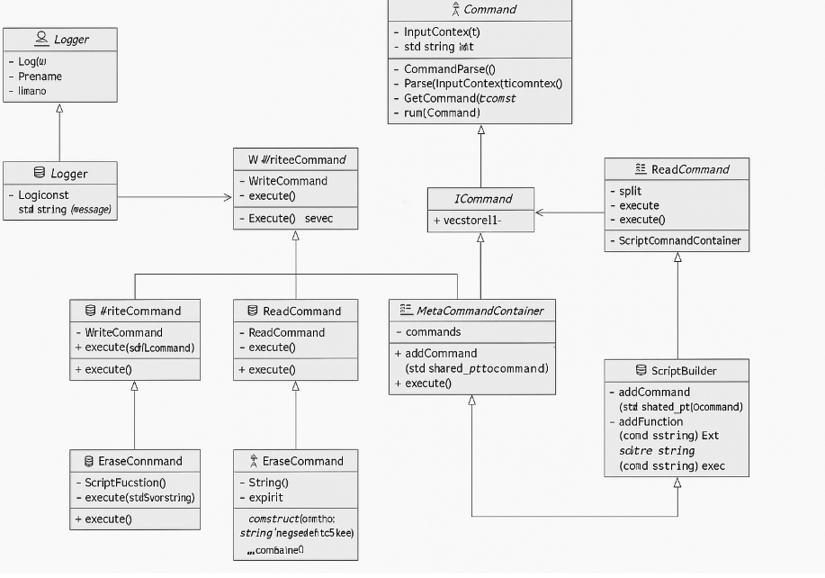

Slide 6
Ignore-Merge 최적화
W
W
Command Queue
W
E
Map
W
1 | 2 | .. | 99
E
W
Command Queue
W
E
Map
1 | 2 | .. | 99
단점
- Command 동작 시 유효 검사 및 조건문 탐색에 대한 동작이 많음
장점
- Command를 우선 배열에 저장한 뒤 Map 기반으로 Merge 하여 Command 동작을 최소화

Slide 7
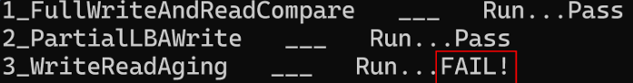
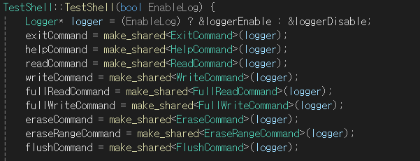
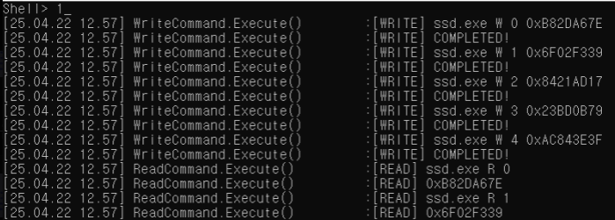
Object Injection을 통한 Logger 구현
Command 객체 생성시 Logger Object Injection
Runner Mode 에 대해서는 Logger Disable
장점
- Log 제어에 대해서 편리함
Normal Mode 에 대해서는 Logger Enable

Slide 8
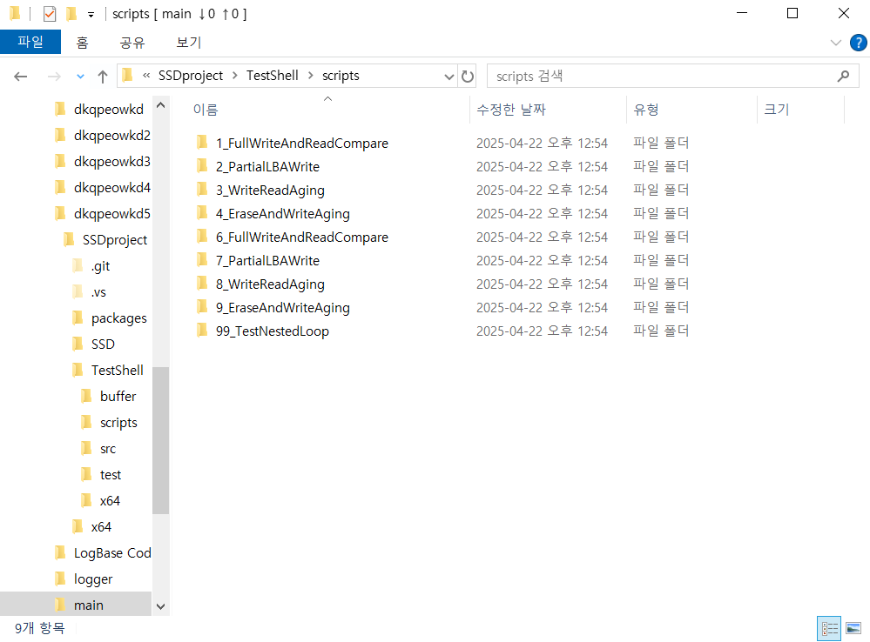
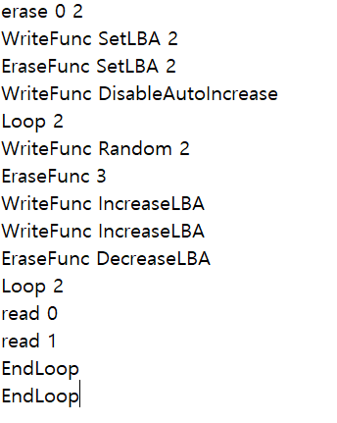
실시간 시나리오 Build
Test Script 구조
Test Script 구성
Script 지원 기능
Module | 명칭 | 기능
LBA | IncreaseLBA | LBA가 1씩 증가
 | DecreaseLBA | LBA가 1씩 감소
 | Random | LBA가 Random
 | SetLBA | 지정된 LBA
Function | 각종 CMD | CMD Operation
 | Loop | 반복 동작
 | ReadCompare | Write 이후 Data Compare

Slide 9
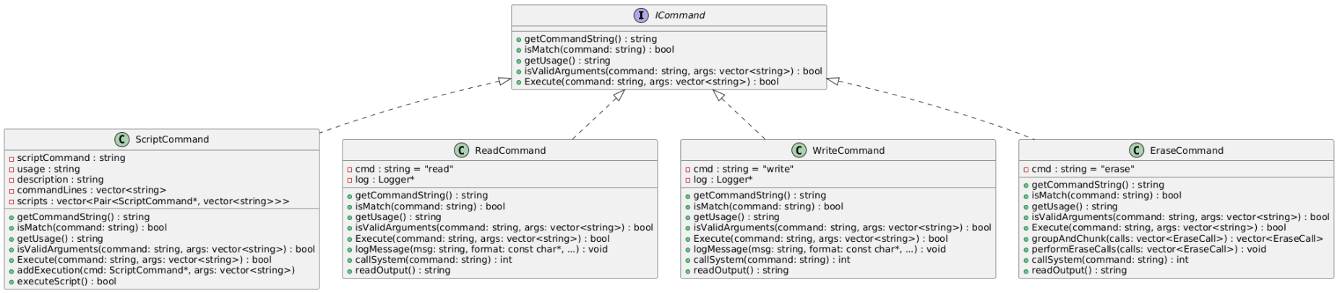
주요 Design Pattern 적용 사례
1. Command Pattern
- ICommand 인터페이스 기반으로 명령어 추가에 용이
- 실행 로직 객체화 되어 반복 및 자유롭게 사용 가능

Slide 10
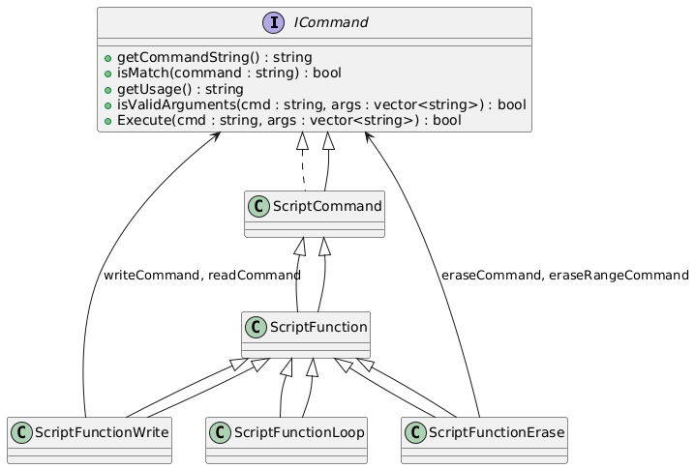
주요 Design Pattern 적용 사례
2. Composite Pattern
- Icommand <-> 단일 객체 : Command (Read, Write, Erase …)
- Icommand <-> 단일 객체 : Script Function (WriteFunc …)

Slide 11
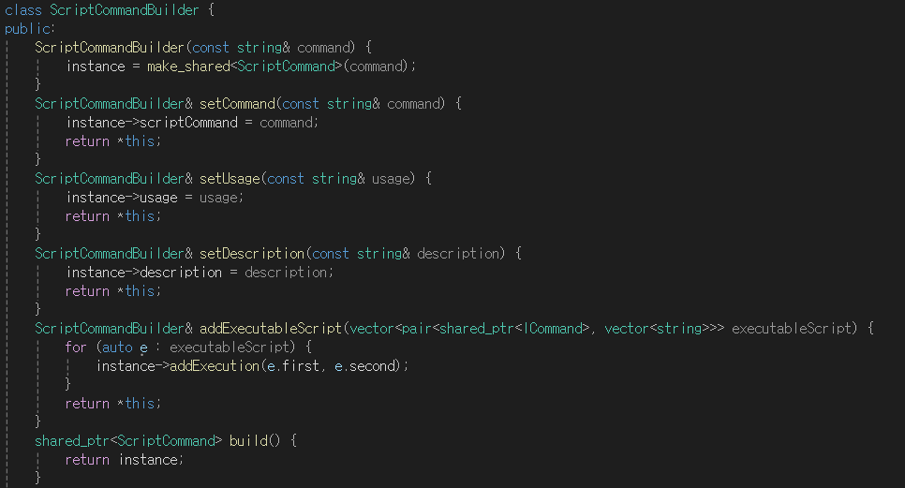
주요 Design Pattern 적용 사례
3. Builder Pattern
- Script 내에 기술된 동작에 대해서 런타임 중 단계적 Build 수행

Slide 12
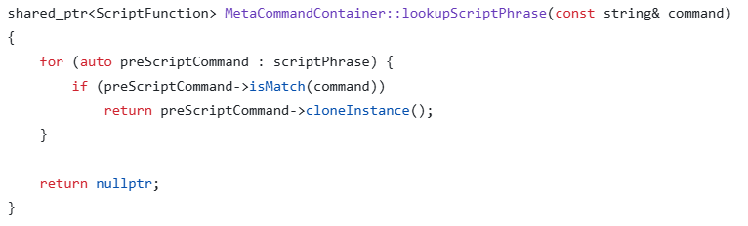
주요 Design Pattern 적용 사례
4. Prototype Pattern
- 이미 존재하는 Loop된 Command에 대해 복제하여 생성
Test Script
구현 측면
활용 측면 – Test Script 내의 중첩 루프

Slide 13

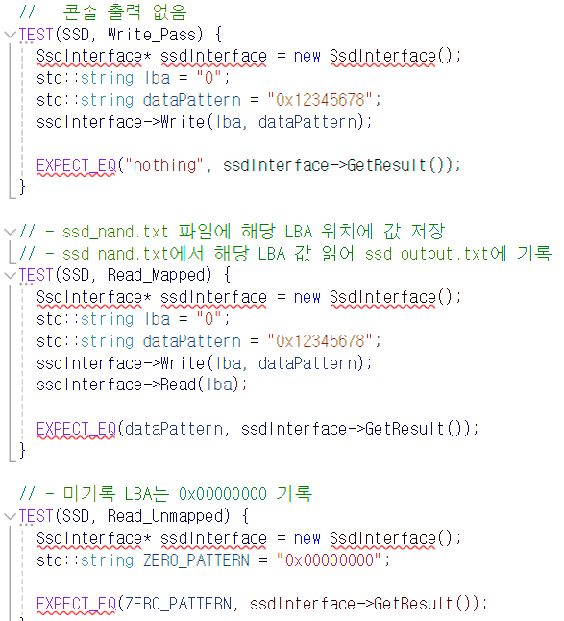
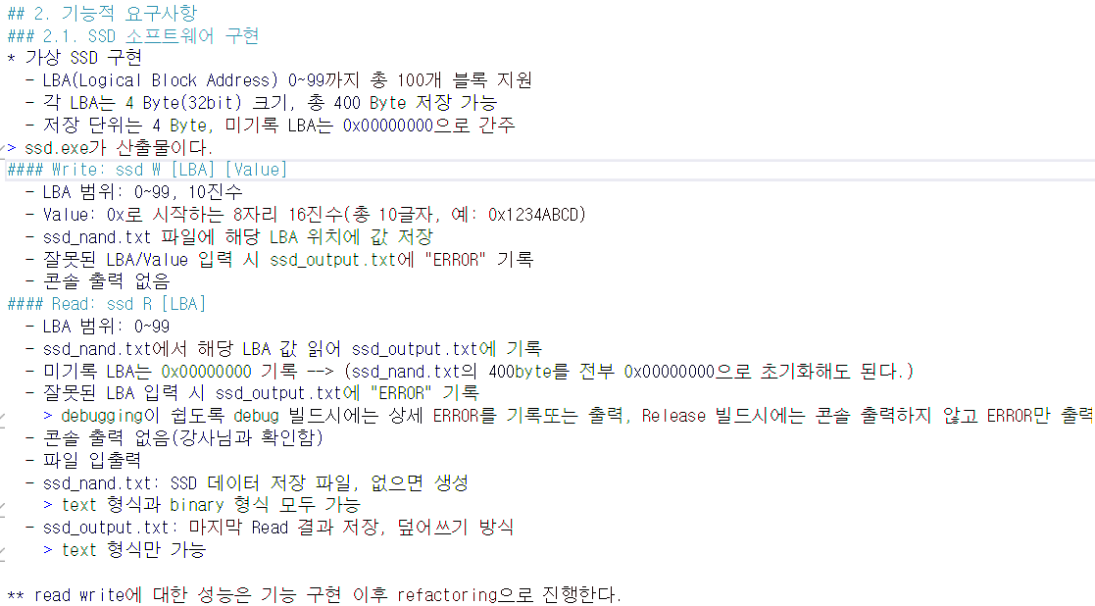
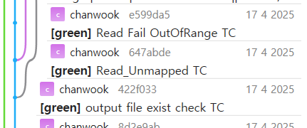
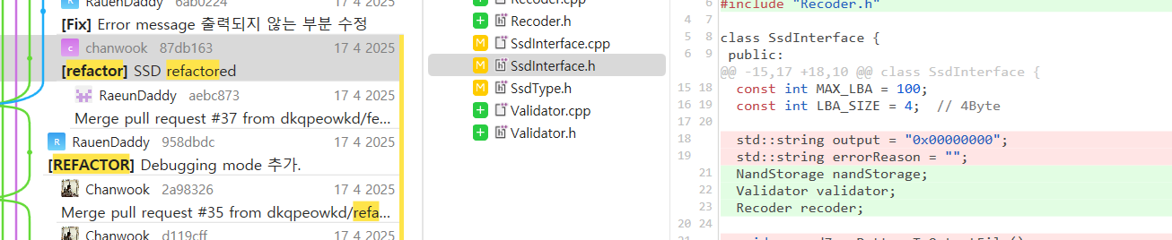
TDD 활용 예시
０．요구사항작성
１．［ＲＥＤ］ＴＣ작성
２．［ＧＲＥＥＮ］기본구현
３．［ＲＥＦＡＣＴＯＲ］
１～３반복

Slide 14
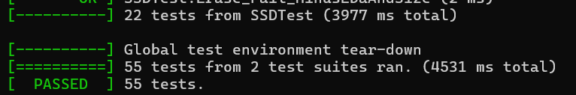
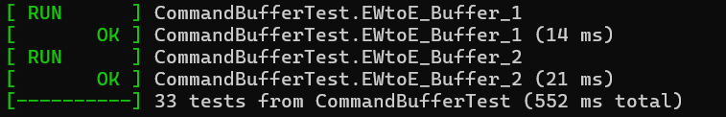
TDD 활용 예시
Coverage 개선 활동 – Unit Test 수행
- 코드의 다양성 테스트
- SSD CTRL Unit Test (1~2일차)
- 0F / 22
- Command Buffer Unit Test (3~4일차)
- 0F / 33

Slide 15
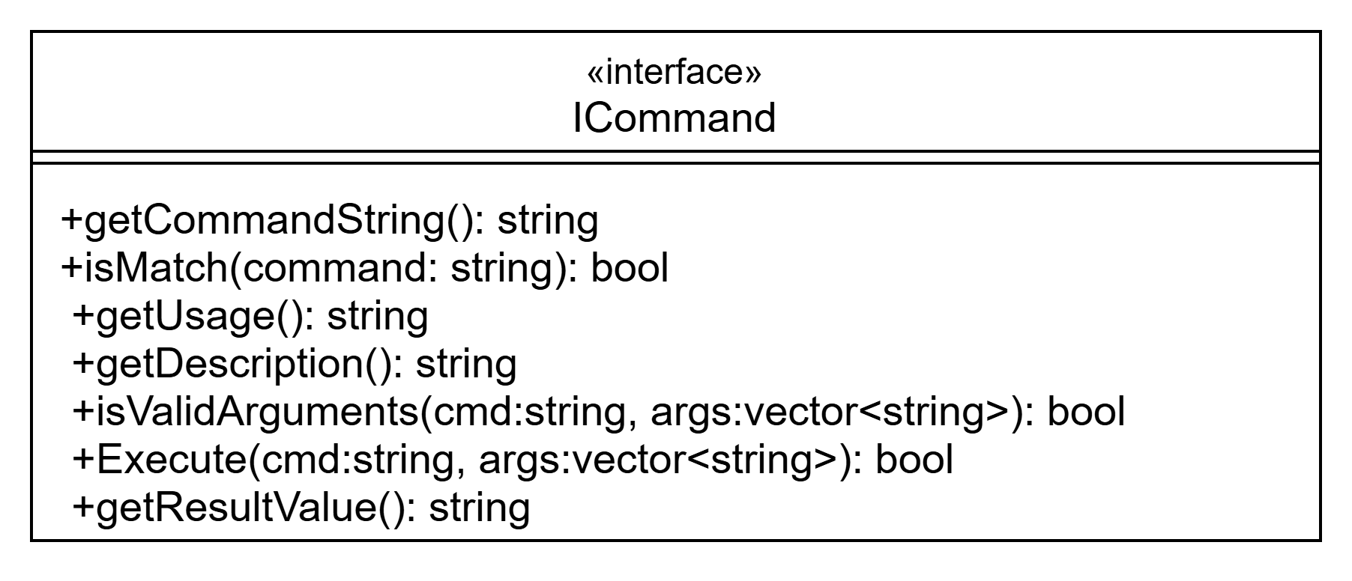
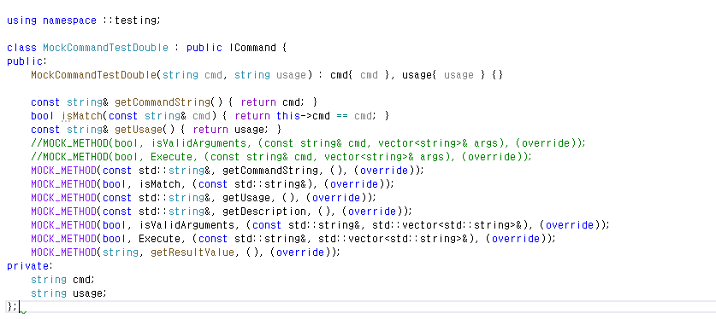
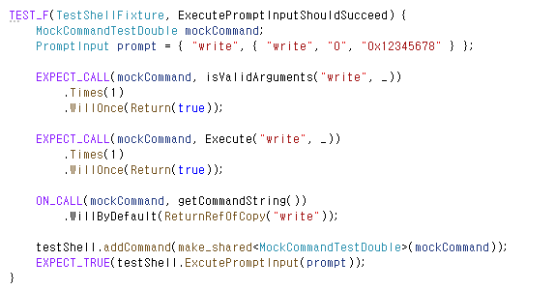
Mocking 활용 예시
MockCommand Test Double
흐름 테스트
인자 유효성
실행 테스트
Command List

Slide 16
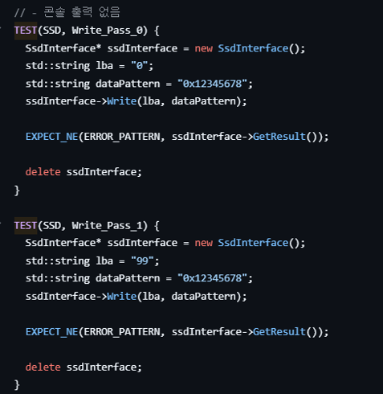
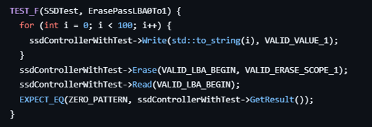
리팩토링을 통한 클린코드 전후
Test Fixture 적용 – Test Code 유지보수성 및 클린 코드 확보

Slide 17
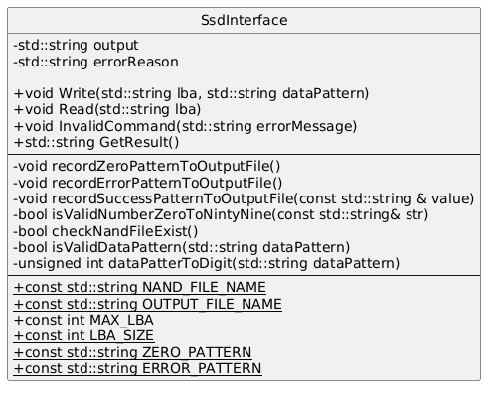
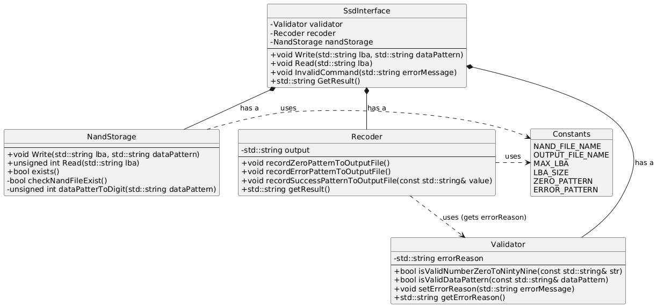
리팩토링을 통한 클린코드 전후
SRP 적용 사례 – 하나의 클래스에 하나의 책임만 부여
Refactoring 전 | Refactoring 후
SSD interface | NandStorage (사용자 입력 유효성 검증)
사용자 입력 유효성 검증, 저장, 결과 에러 관리 | Recoder (실제 저장소(파일) 접근 및 조작)
 | Validator (결과 및 에러 관리)

Slide 18
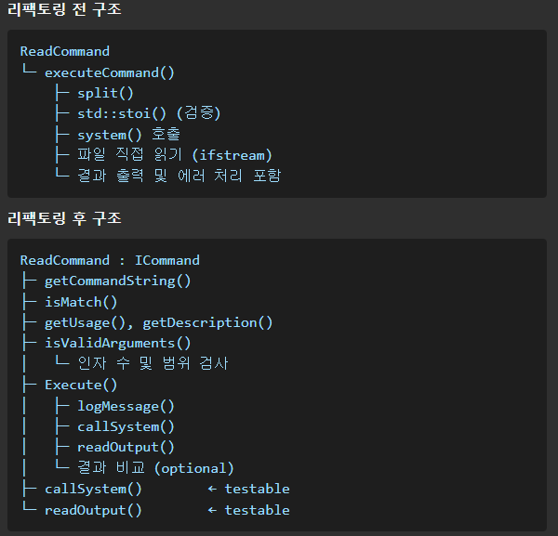
리팩토링을 통한 클린코드 전후
OCP 적용 사례 – 공통 인터페이스 Icommand를 기반으로 구조 통일
Split
Read
ICommand
Execute
Split
Execute
Response
Response
Write
Read

Slide 19


소감
코드의 완성보다 나아가는 과정에 대해서 팀원들과 협업하는 과정이 잊지 못할 경험, 전체를 적용하기보단 차근차근 하나씩
>>

Slide 20
APPENDIX

Slide 21
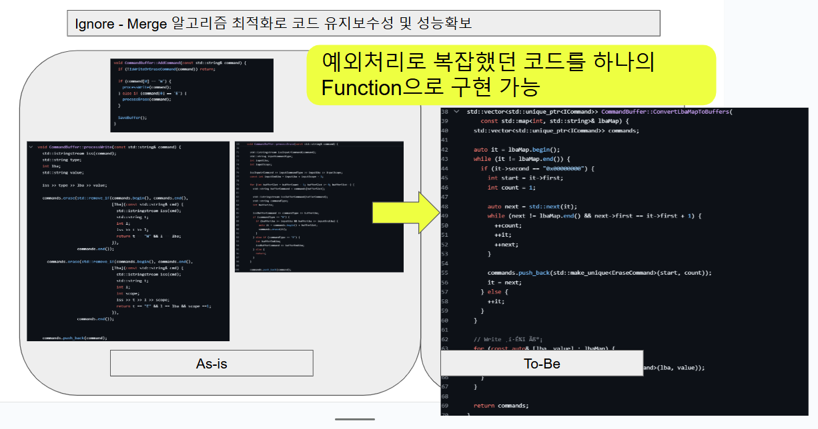
Ignore-Merge 최적화

Slide 22
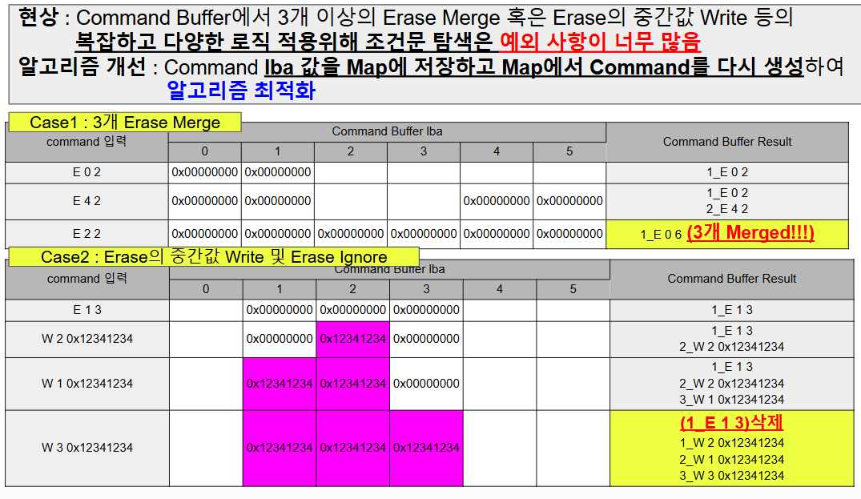
Ignore-Merge 최적화

